Slide 1
CLUSTERING
1. K-means clustering 2. Hierarchical clustering 3. Gaussian mixture models 4. Model selection 5. Exercise

Slide 2
1. K-means clustering
Ý tưởng đơn giản nhất về cluster (cụm) là tập hợp các điểm ở gần nhau trong một không gian nào đó.

Slide 3
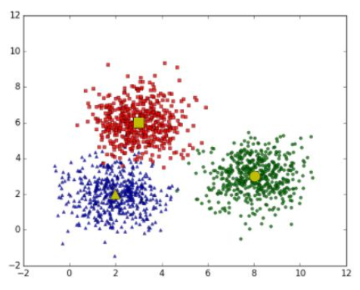
1. K-means clustering
Giả sử mỗi cluster có một điểm đại diện (center) màu vàng.
Và những điểm xung quanh mỗi center thuộc vào cùng nhóm với center đó.
Một cách đơn giản nhất, xét một điểm bất kỳ,
ta xét xem điểm đó gần với center nào nhất thì nó thuộc về cùng nhóm với center đó.
Tới đây, chúng ta có một bài toán thú vị:
Trên một vùng biển hình vuông lớn có ba đảo hình vuông, tam giác, và tròn màu vàng như hình trên.
Một điểm trên biển được gọi là thuộc lãnh hải của một đảo nếu nó nằm gần đảo này hơn so với hai đảo kia.
Hãy xác định ranh giới lãnh hải của các đảo.

Slide 4
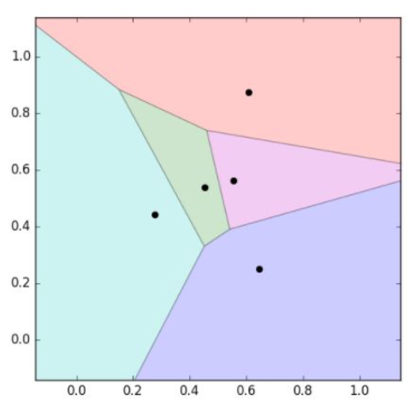
1. K-means clustering

Slide 5
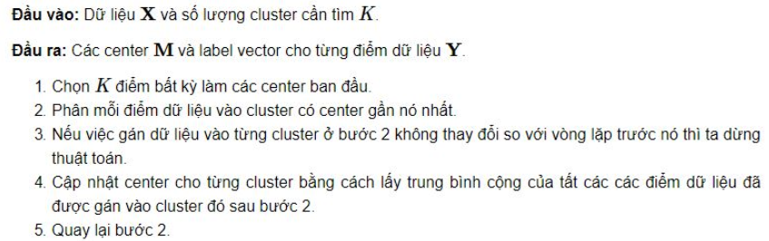
1. K-means clustering

Slide 6
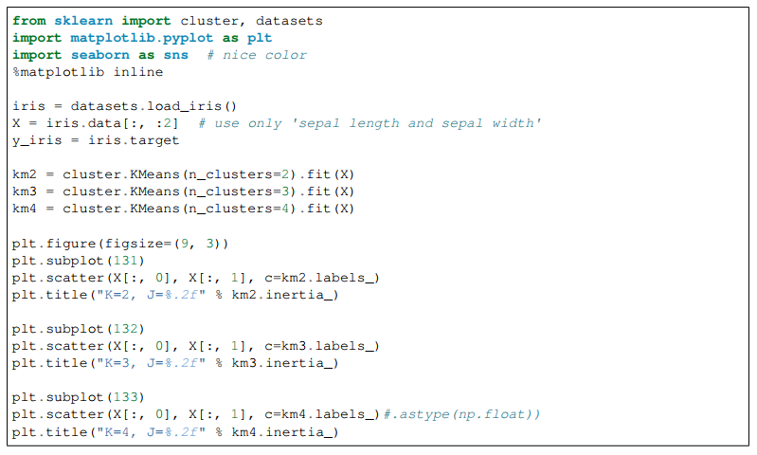
1. K-means clustering

Slide 7
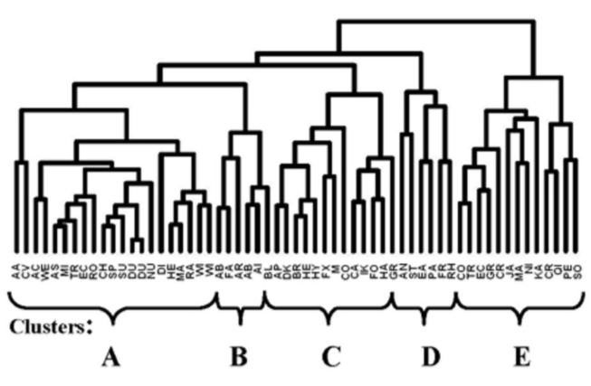
2. Hierarchical clustering

Slide 8
2. Hierarchical clustering
* Agglomerative Aapproach (bottom up approach): Ban đầu, chúng ta xem mỗi đối tượng là 1 nhóm (cluster) và nhóm 2 đối tượng gần nhất thành 1 cluster. Quá trình này lặp lại cho đến khi tất cả các đối tượng được nhóm vào 1 cluster cuối cùng.
* Divisive Approach (top down approach): Quá trình ngược lại với Agglomerative Approach, ban đầu chúng ta xem tất cả các đối tượng thuộc cùng 1 cluster, sau đó tiến hành phân thành 2 nhóm con (thường dựa vào khoảng cách lớn nhất). Quá trình này được thực hiện cho đến khi mỗi nhóm chỉ còn 1 đối tượng.

Slide 9
2. Hierarchical clustering
1. Chuyển đổi các đặc trưng (thuộc tính - Features) của đối tượng (objects) vào ma trận khoảng cách
2. Xem mỗi đối tượng là một cluster (chẳn hạn, nếu ta có 4 đối tượng, ban đầu chúng ta sẽ có 4 clusters)
3. Lặp lại 2 bước sau cho đến khi số cluster bằng 1
a. Gộp 2 cluster gần nhất
b. Cập nhật ma trận khoảng cách

Slide 10
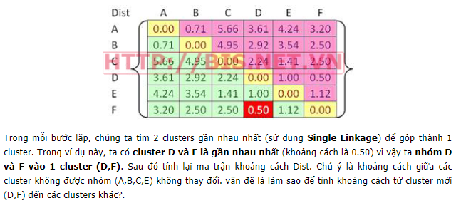
2. Hierarchical clustering

Slide 11
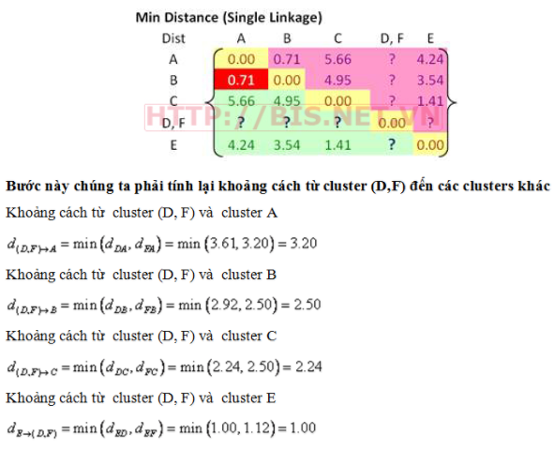
2. Hierarchical clustering

Slide 12
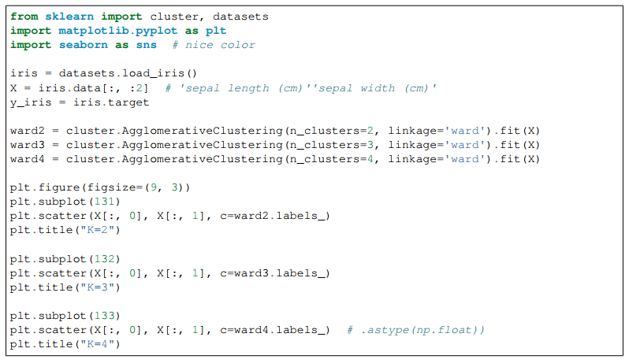
2. Hierarchical clustering

Slide 13
3. Gaussian mixture models
Gaussian mixture models are a probabilistic model for representing normally distributed subpopulations within an overall population. Mixture models in general don't require knowing which subpopulation a data point belongs to, allowing the model to learn the subpopulations automatically. Since subpopulation assignment is not known, this constitutes a form of unsupervised learning.

Slide 14
3. Gaussian mixture models
For example, in modeling human height data, height is typically modeled as a normal distribution for each gender with a mean of approximately 5'10" for males and 5'5" for females. Given only the height data and not the gender assignments for each data point, the distribution of all heights would follow the sum of two scaled (different variance) and shifted (different mean) normal distributions. A model making this assumption is an example of a Gaussian mixture model (GMM), though in general, a GMM may have more than two components. Estimating the parameters of the individual normal distribution components is a canonical problem in modeling data with GMMs.

Slide 15
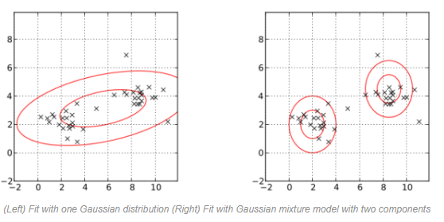
3. Gaussian mixture models

Slide 16
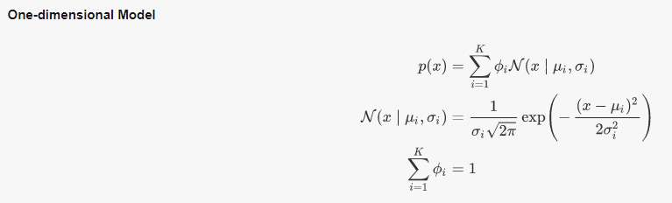
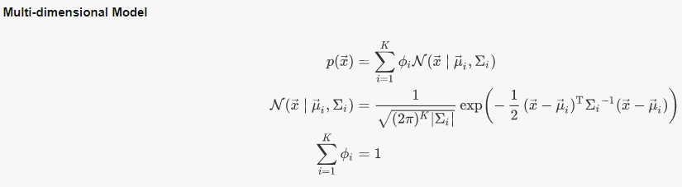
3. Gaussian mixture models

Slide 17
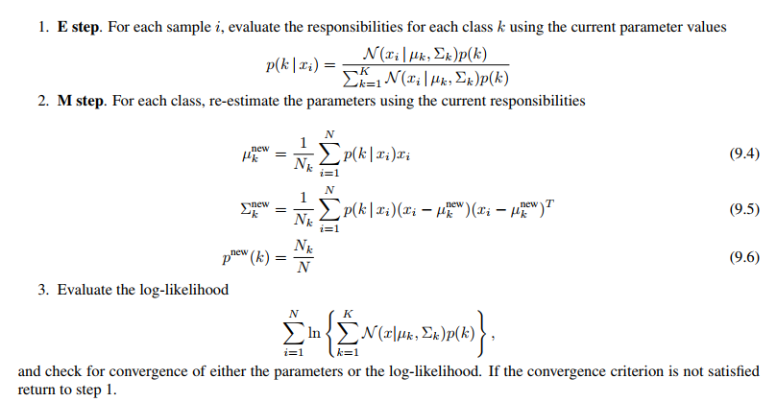
3. Gaussian mixture models

Slide 18
3. Gaussian mixture models

Slide 19
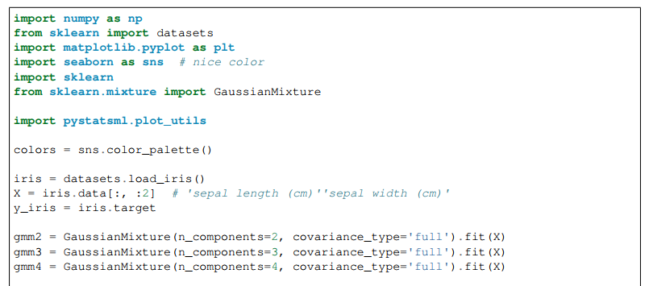
3. Gaussian mixture models

Slide 20
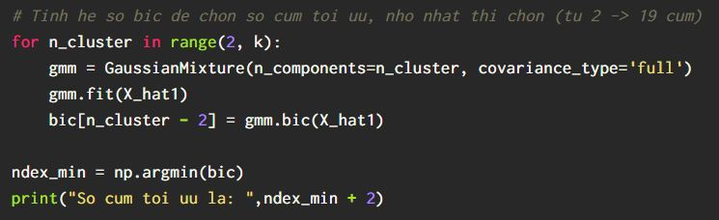
4. Model selection

Slide 21
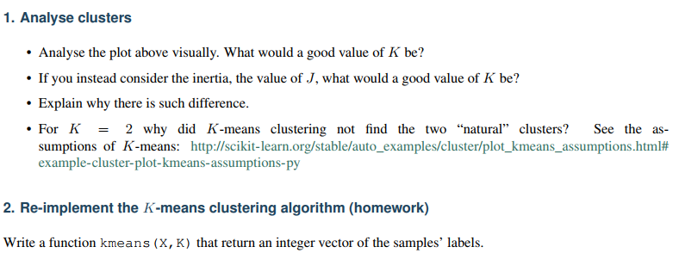
5. Exercise

